Slide 1





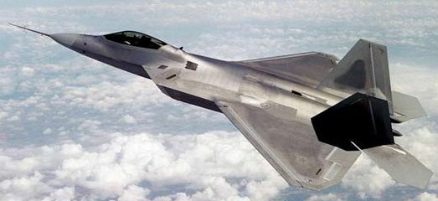


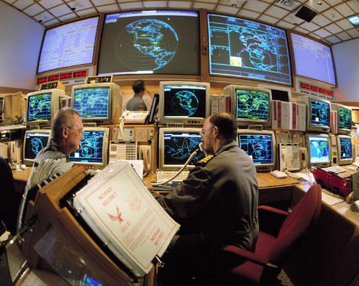


2011年信息化项目（T-BPM/BPC）启动大会

Slide 2
议程表
开场、介绍议程 项目总监 王戈钧 17:00-17:02
致辞 项目总监 王戈钧 17:02-17:05
BPC 项目介绍 项目经理 王慧 17:05-17:10
T-BPM 项目介绍 项目经理 唐炜炜 17:10-17:15
项目组宣誓 领誓 17:15-17:20
集体合影 项目管理层 17:20-17:30

Slide 3
项目总监致辞
——王戈钧

Slide 4
BPC项目启动介绍
——王慧发言

Slide 5
T-BPM项目启动介绍
——唐炜炜发言

Slide 6
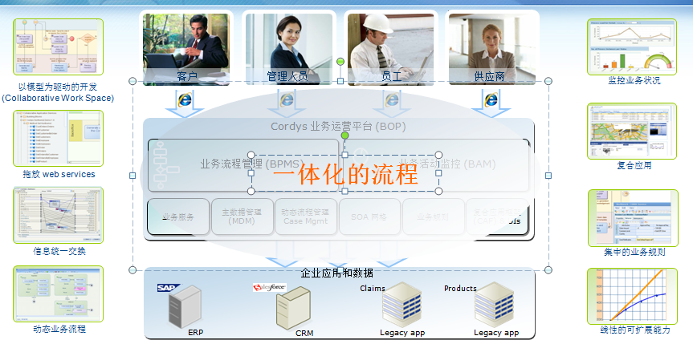
项目目标

Slide 7
T-BPM项目进度
起始时间：2010.6.1
5月
6月
7月
8月
9月
10月
11月
12月
1月
2月
3月
4月
5月
项目准备
需求调研与分析
系统设计
11月3日
新开店主流程
开发
测试
部署、收尾
Bpc相关流程
开发
测试
2月27日
部署、收尾
促销流程
开发
5月4日
测试
部署、收尾
其余流程
开发
测试
部署、收尾
项目验收阶段

Slide 8
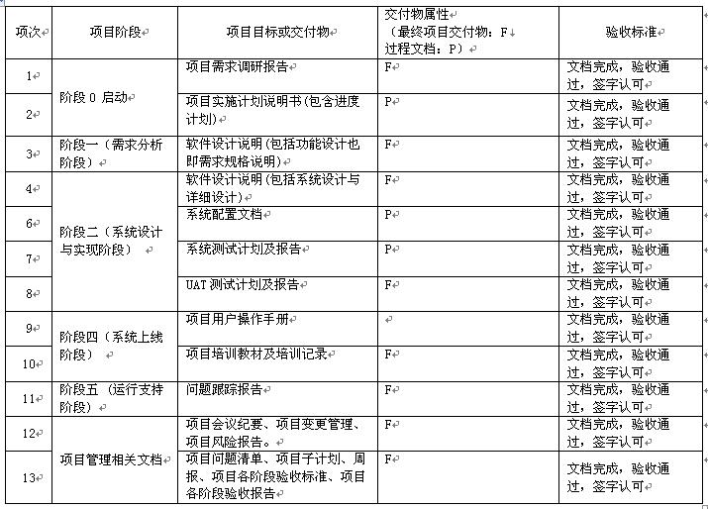
T-BPM项目主要交付物
各阶段项目文档

Slide 9

T-BPM项目主要交付物

Slide 10
誓言
我们肩负来伊份历史的使命，
我们承载来伊份十年的梦想；
我们将用科技提升来伊份的信息化管理，
我们将用智慧开拓来伊份的美好未来。
我承诺：团结、自律、积极、负责是我项目总攻的座右铭！
我承诺：顺利完成项目总攻任务是我最高的目标，我将坚守阵地，勇敢作战，严格按照标准执行各项任务！
我承诺：做最好的榜样！

Slide 11
谢谢！

